Slide 1

Психолого-педагогическое сопровождение родителей детей с ОВЗ посредством родительского клуба
«Мы вместе!»
Педагог – психолог МБДОУ №15 «Ромашка»: Марьясова Г.А.
г.Шарыпово, 2026 год

Slide 2
Цель мастер – класса:
Знакомство педагогов – психологов окружного методического объединения с психолого – педагогическим сопровождением родителей (законных представителей) детей с ОВЗ посредством родительского клуба
«Мы вместе!»

Slide 3
Актуальность:
По данным научного Центра здоровья детей, 85% детей рождаются с недостатками развития и неблагополучным состоянием здоровья.
В дошкольном возрасте число детей, нуждающихся в помощи специалистов, варьирует от 25% до 40%.
В МБДОУ № 15 «Ромашка» 5 коррекционных групп (3 - ТНР, ЗПР, РАС), которые посещают 55 детей (25% от общей численности).
Родители не всегда знают возрастные и индивидуальные психофизические особенностей развития ребенка и осуществляют воспитание интуитивно.
Отмечается самоустранение многих родителей от решения вопросов воспитания и личностного развития «особого» ребенка.
При комплектовании коррекционных групп происходит отсев детей, нуждающихся в коррекционной помощи из-за отказа от нее родителей воспитанников.
Включение родителей в коррекционно-педагогический процесс является важнейшим фактором успешного обучения и воспитания ребенка с ОВЗ, развития его коммуникативных возможностей и способствует адаптации и интеграции ребенка в обществе.
Родительский клуб - это перспективная форма работы с семьей, учитывающая актуальные потребности семьи, способствующая формированию активной жизненной позиции участников воспитательно-образовательного процесса, укреплению института семьи и передаче опыта в воспитании детей.

Slide 4
Цель проекта:
Повышение психолого-педагогической компетенции родителей в вопросах воспитания, развития, укрепления здоровья детей с ОВЗ.

Slide 5
Задачи:
формировать у родителей позитивное восприятия личности ребенка с ОВЗ и осознание индивидуальных особенностей своего ребенка;
формировать у родителей мотивацию к взаимодействию со специалистами ДОУ и к участию в деятельности родительского клуба «Мы вместе!»;
расширить видения родителями своих воспитательных функций в отношении ребенка с ОВЗ;
ознакомить родителей с эффективными методами родительско - детского взаимодействия, воспитательными приемами, необходимыми для коррекции личности ребенка;
Расширять контакты с социумом и обеспечить возможности общения родителей, имеющих детей со схожими проблемами.

Slide 6
Целевые группы, срок реализации:
3 подгруппы родителей детей с ОВЗ МБДОУ № 15 «Ромашка» (ТНР, ЗПР, РАС)
Дети с ОВЗ МБДОУ № 15 «Ромашка» (ТНР, ЗПР, РАС).
Родители, детей с ОВЗ вновь комплектуемых коррекционных групп.
Педагог-психолог, учитель-логопед, учитель-дефектолог, зам.зав. по ВМР.
Срок реализации: июнь 2025 г. – май 2026 г.

Slide 7
Формы работы:
«Душевный разговор» рассчитан на родителей, чьи дети имеют общие проблемы. Проблема обсуждается со всех сторон, родителям даются рекомендации по особенностям развития такого ребенка.
«Мозговой штурм» – метод коллективной мыслительной деятельности, позволяющий достичь понимания друг друга, когда общая проблема является личной для целой группы (даже нереальные решения проблемы).
«Семинар – практикум» – совместно с родителями происходит обыгрывание или решение проблемных ситуаций, могут присутствовать элементы тренинга.
Мини – лекция с проведением практической работы – теоретические основы подтверждаются практическими действиями участников.
«Коллективная запись» – активное вовлечение родителей, направленное на оперативное выявление проблем, сбор мнений и обмен опытом, разработка рекомендаций по взаимодействию с ребенком с ОВЗ.
День самоуправления – родители исполняют обязанности педагогов.
Электронные книги для родителей (позволят родителям при необходимости возвращаться к материалам).
Консультация с видеофрагментами – теоретические основы подтверждаются практическими действиями в формате видео. Консультации.

Slide 8
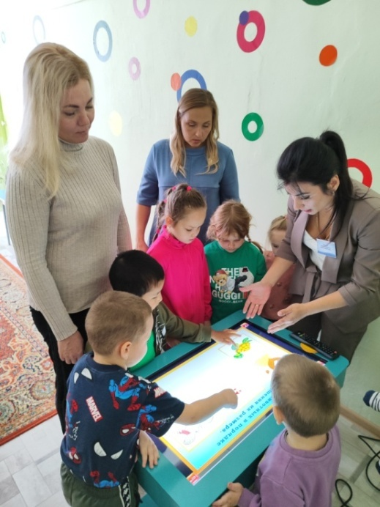
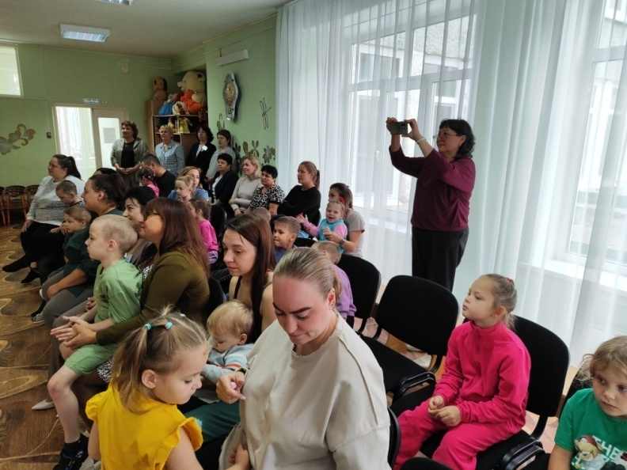
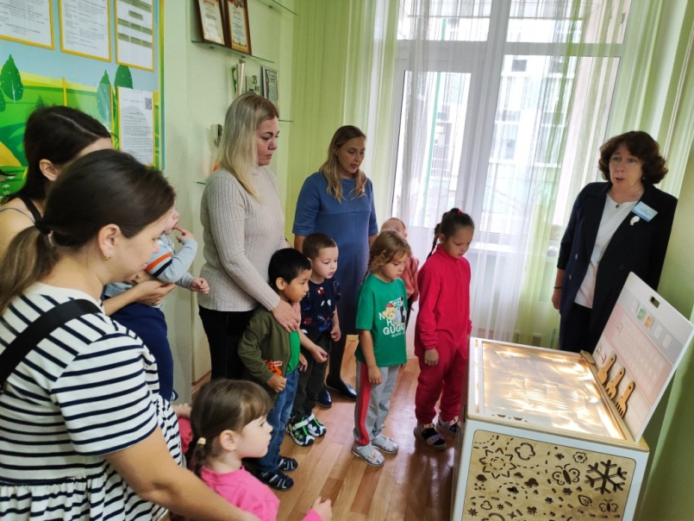
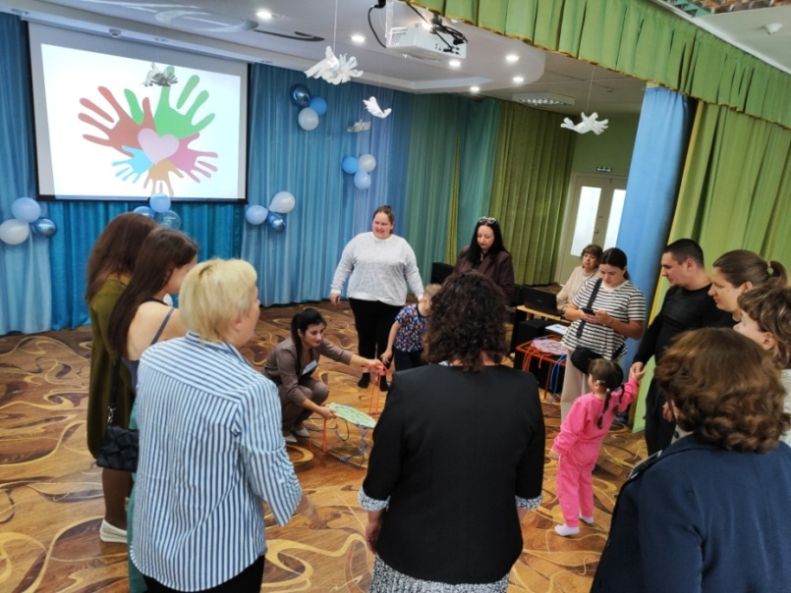
Открытие проекта – праздничное мероприятие «Мы вместе!»
Состоялось торжественное открытие проекта, на котором родители и дети могли познакомиться с педагогами и оснащением проекта.

Slide 9
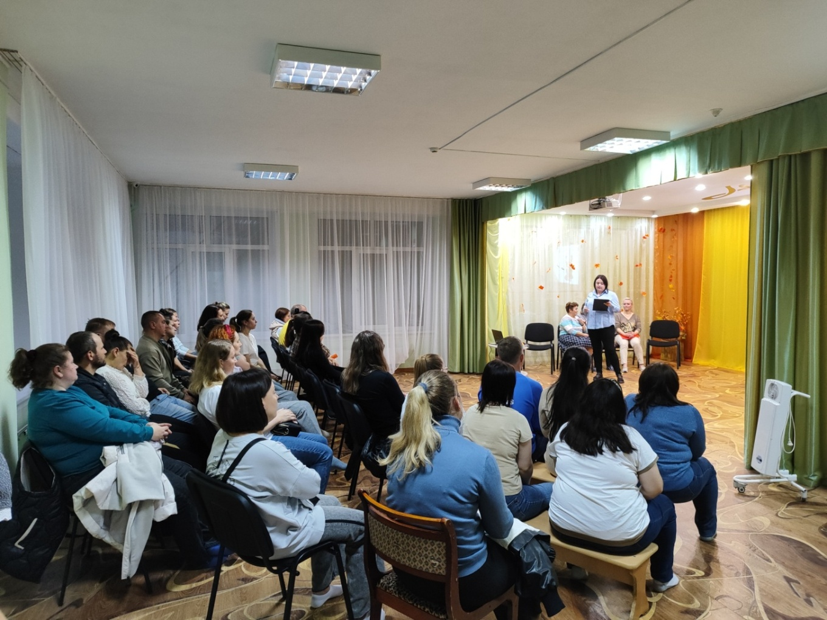
Семинар «Понятие «ребенок с ограниченными возможностями здоровья» и его статус. Психологические особенности детей с ОВЗ»
Родители узнали о том, что ребенок с ограниченными возможностями здоровья (ОВЗ) – это не приговор, а необходимость помочь ребенку в его дальнейшем развитии

Slide 10
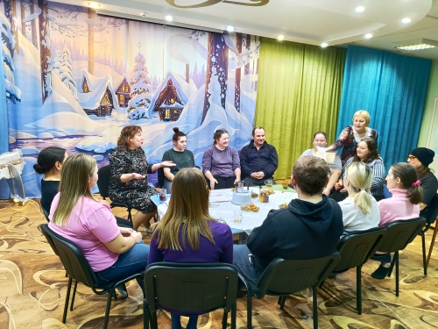
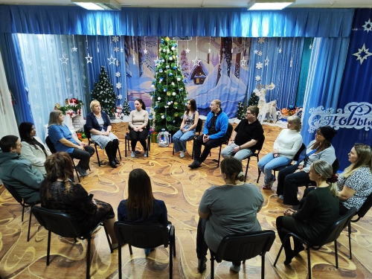
Душевный разговор: «Мой ребенок особенный.
Взаимоотношения в семье»
В теплой дружеской атмосфере родители обсудили общие проблемы со всех сторон, услышали мнения друг друга и получили рекомендации по теме развития своего ребенка.

Slide 11
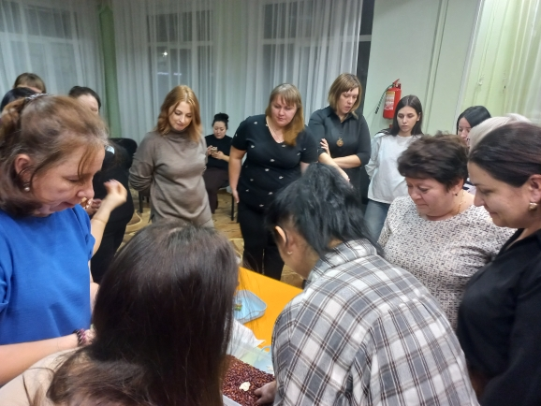
Консультация «Социально-психологические проблемы семей, воспитывающих детей с ограниченными возможностями здоровья. Ошибки, которые не стоит повторять родителям при воспитании ребенка с особыми потребностями»
Родители познакомились с различными пособиями, играми, которые могут помочь в развитии детей.

Slide 12
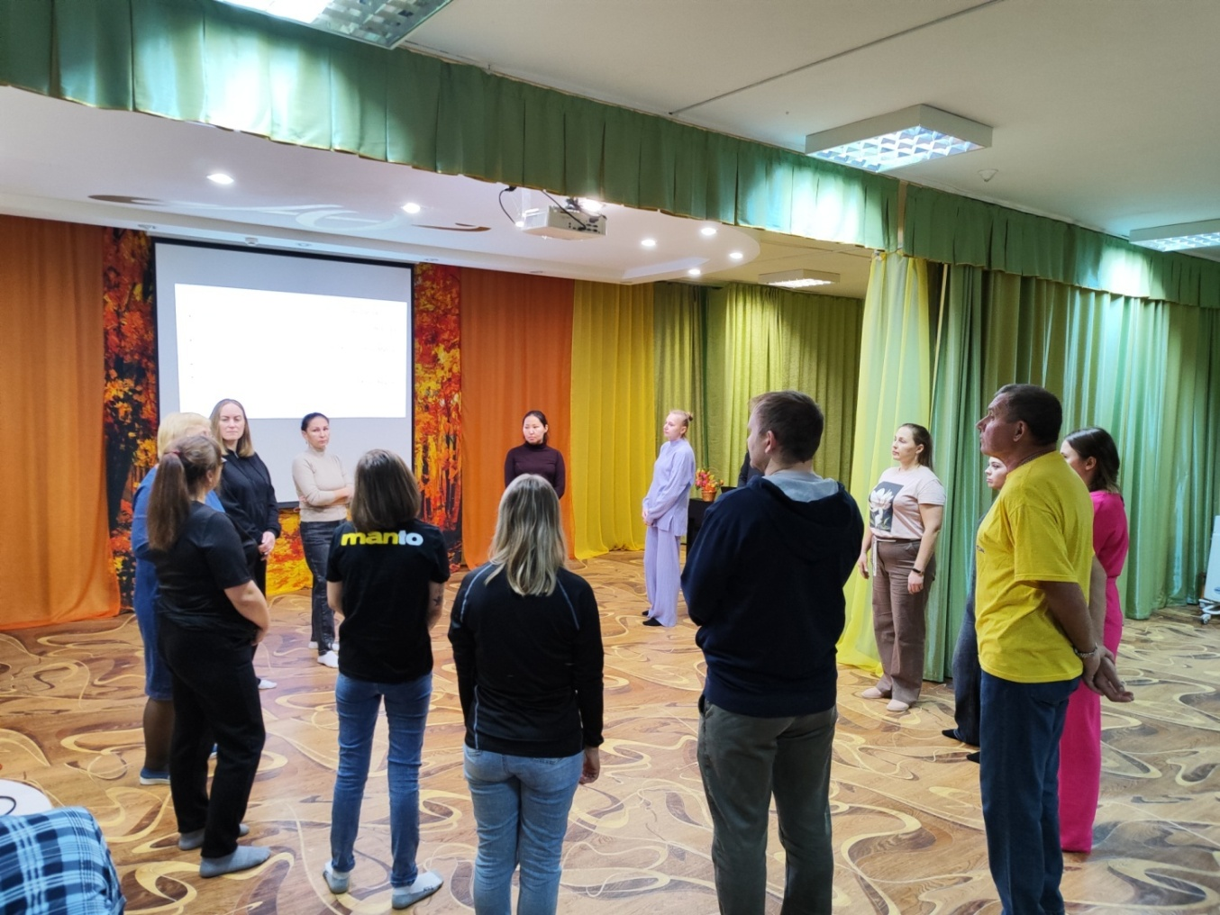
Консультация с видеофрагментами
«Методы и приемы воспитания детей с ограниченными возможностями здоровья»
Родители озвучили проблемы, возникающие в ходе взаимодействия с ребенком и получили наглядные рекомендации по их решению.

Slide 13
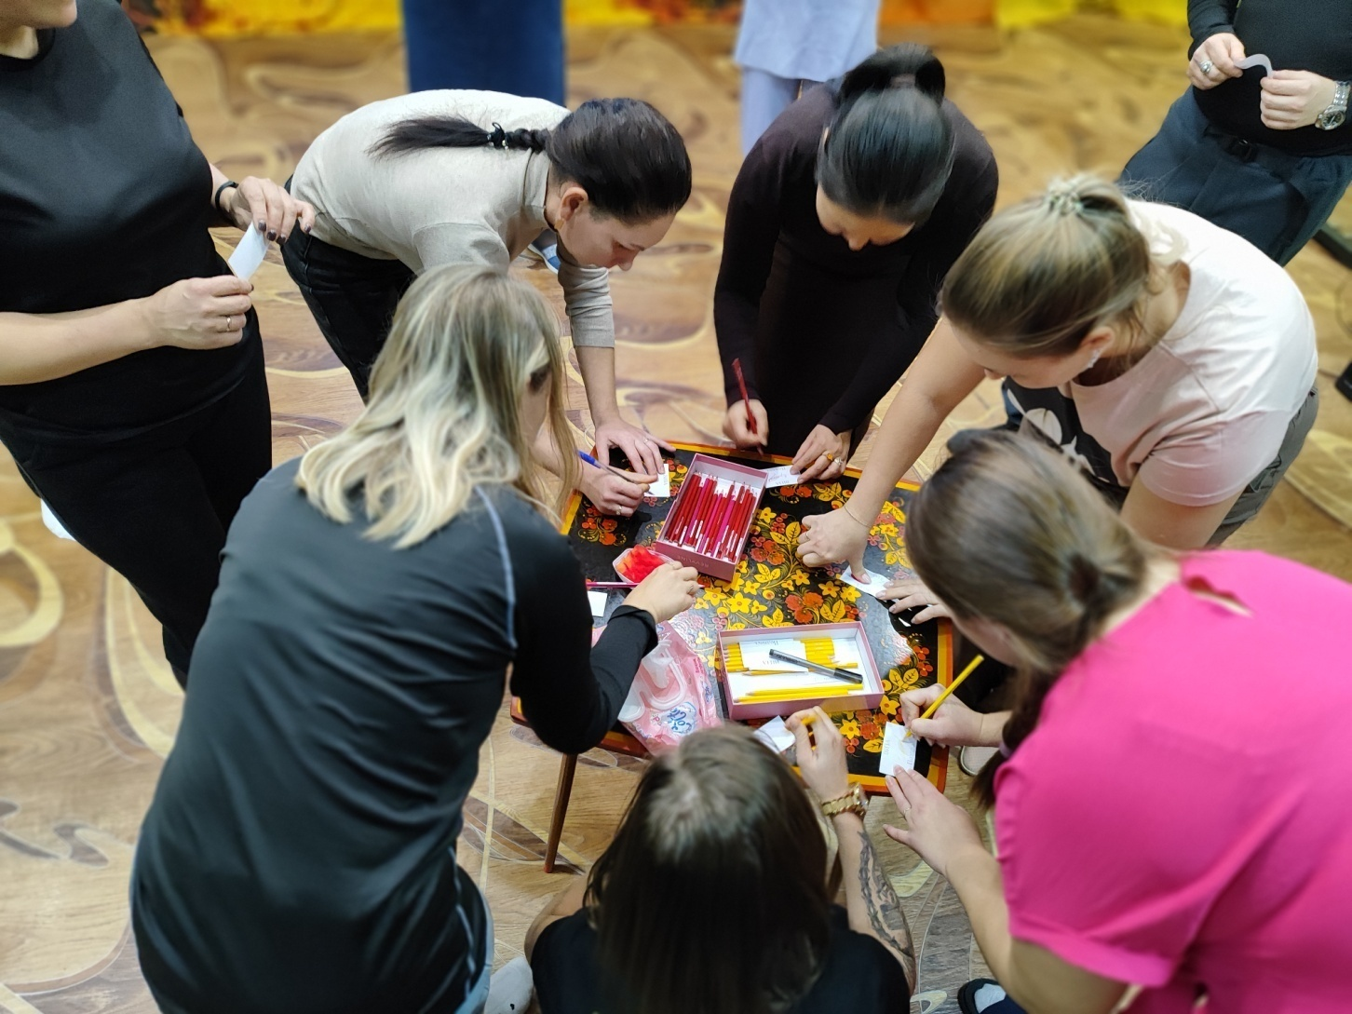
Мозговой штурм: «Модели семейного воспитания детей с ОВЗ»
В ходе мозгового штурма родители выявили стили общения, характерные для своей семьи, и узнали о плюсах и минусах каждого стиля семейного воспитания.

Slide 14
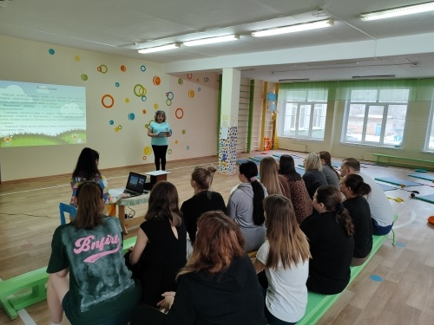
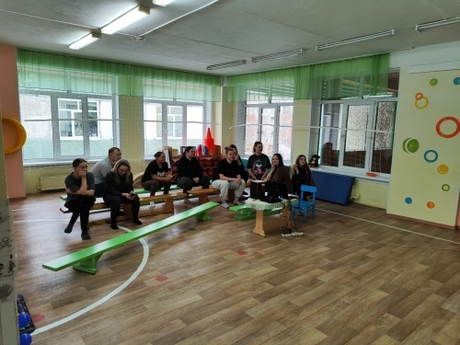
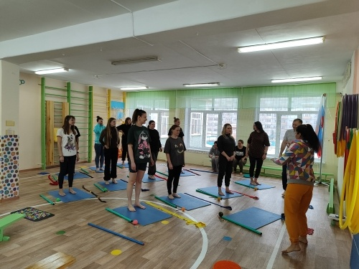
Мини – лекция с практической работой на тему:
«Здоровьесберегающее пространство дома»
Родители узнали о способах профилактики возникновения нарушений осанки и плоскостопия у дошкольников, а также смогли прочувствовать на собственном примере пользу от таких упражнений.

Slide 15
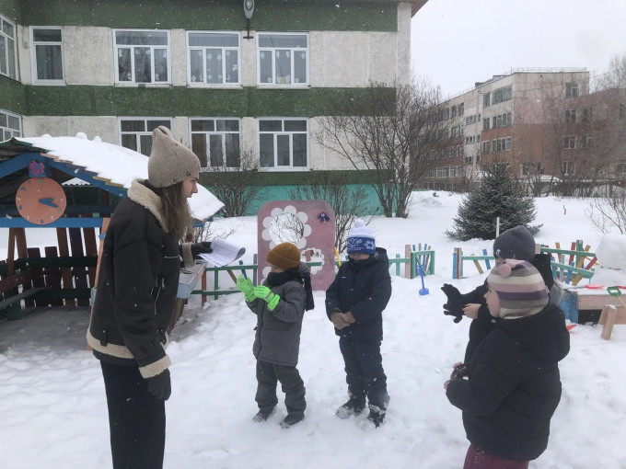
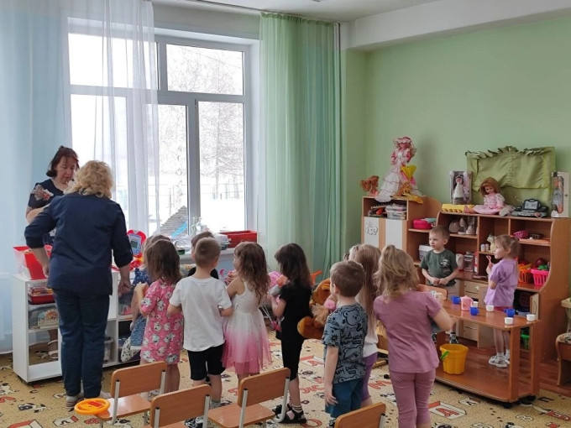
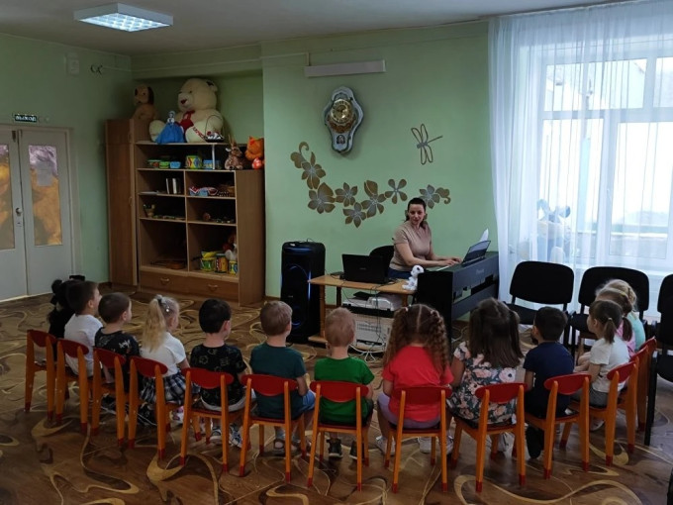
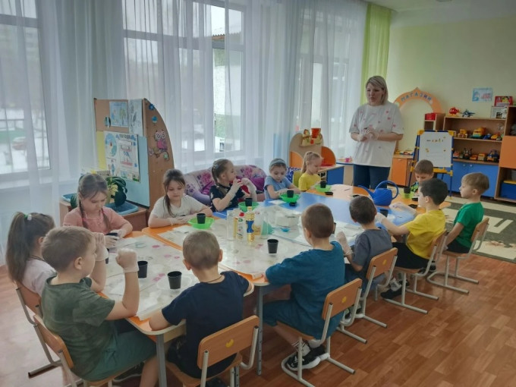
День самоуправления

Slide 16
Сложности и пути решения
Сопротивление родителей. Некоторые родители отрицают диагноз ребёнка, не желают принимать помощь, не доверяют специалистам.
Решение: выстраивать партнёрские отношения, использовать позитивную оценку ребёнка, мягко советовать.
Низкая мотивация родителей. Отсутствие интереса к участию в образовательном процессе, пассивность в воспитании ребёнка.
Решение: создавая ситуацию успеха для родителя, привлекать родителей к организации мероприятий, праздников, экскурсий, совместных игр и занятий, предоставлять регулярную обратную связь о прогрессе ребёнка.
Эмоциональное выгорание родителей. Истощение ресурсов, отсутствие сил и энергии для заботы о ребёнке.
Решение: поддерживать родителей, помогать им найти ресурсы для заботы о ребёнке, предоставлять эмоциональную поддержку.

Slide 17
Итоги:
У родителей повысилась заинтересованность, активность и компетентность в вопросах обучения и психического развития своего ребенка (критерием эффективности стали: стабильная посещаемость клуба, положительные отзывы родителей, повышение психолого-педагогической компетентности у 100% родителей).
Снижение количества родителей, отказавшихся от коррекционных групп (критерий: отсутствие родительских отказов; 100% нуждающихся детей средних групп прошли комплектование).
Повысились показатели результативности коррекционно-развивающей работы с детьми (качество: ТНР 100%, ЗПР – 85%). РАС – зависит от степени выраженности нарушений, но количество пропусков без уважительной причины сократилось).
Интересные для родителей формы сотрудничества специалистов МБДОУ с семьей (критерием эффективности стал высокий уровень посещаемости мероприятий (15 - 24 родителя; приходили семьями).
Родители увидели, что вокруг них есть семьи, близкие им по духу и имеющие схожие проблемы.
Родители, на примере других семей стали активно участвовать в развитии ребёнка (критерий: совместное посещение библиотеки, бассейна и различных мероприятий и даже специалистов медицинской организации).
Любое мероприятие направлено на развитие ребенка, а значить ведёт к успеху.

